Slide 1

5.4 高速缓存（Cache）
  Cache的基本概念
  设置Cache的理由
    CPU与主存之间在执行速度上存在较大差异
    高速存储器芯片的价格较高

Slide 2
5.4.1 Cache的工作原理
  基于程序和数据访问的局部性
  时间局部性：最近的访问项可能在不久的将来再次被访问
  空间局部性：一个进行所访问的各项，其地址彼此很接近
DB
DB
CPU
Cache
主存
存在
DB
不命中
命中

Slide 3
  Cache的命中率
  访问内存时，CPU首先访问Cache，找到则“命中”，否则为“不命中”。
  命中率影响系统的平均存取速度
  Cache存储器系统的平均存取速度=
  Cache存取速度×命中率+RAM存取速度×不命中率
  Cache与内存的空间比一般为：1：128

Slide 4
5.4.2 Cache的读写操作
贯穿读出式
旁路读出式
读操作
写穿式
回写式
写操作

Slide 5
  1. 贯穿读出式
  CPU对主存的所有数据请求都首先送到Cache，在Cache中查找。
  若命中，切断CPU对主存的请求，并将数据送出；
  如果不命中，则将数据请求传给主存。
CPU
Cache
主存

Slide 6
  2. 旁路读出式
  CPU向Cache和主存同时发出数据请求。
  命中，则Cache将数据回送给CPU，并同时中断CPU对主存的请求；
  若不命中，则Cache不做任何动作，由CPU直接访问主存
Cache
CPU
主存

Slide 7
  3. 写穿式
  向CPU发出的写信号送Cache的同时也写入主存
Cache
CPU
主存

Slide 8
  4. 回写式（写更新）
  数据一般只写到Cache，当Cache中的数据被再次更新时，将原更新的数据写入主存相应单元，并接受新的数据。
写入
更新
CPU
Cache
主存

Slide 9
5.4.3 Cache与贮存的存取一致性
对Cache的管理全部是由硬件实现的，在Cache存储器系统中，存储器的编址方式与主存储器是完全一致的。
Cache中存放的内容应该是主存的部分副本。

Slide 10
5.4.4 Cache的分级体系结构
一级Cache：容量一般为8KB~64KB
  一级Cahce集成在CPU片内。L1 Cache分为指令Cache和数据Cache。使指令和数据的访问互不影响。指令Cache用于存放预取的指令。数据Cache中存放指令的操作数。
二级Cache：容量一般为128KB~2MB
  在Pentium II之后的微处理器芯片上都配置了二级Cache，其工作频率与CPU内核的频率相同。
主存
CPU
L2
Cache
L1
Cache
提高存取速度
速度和存储容量兼备
提供存储容量

Slide 11
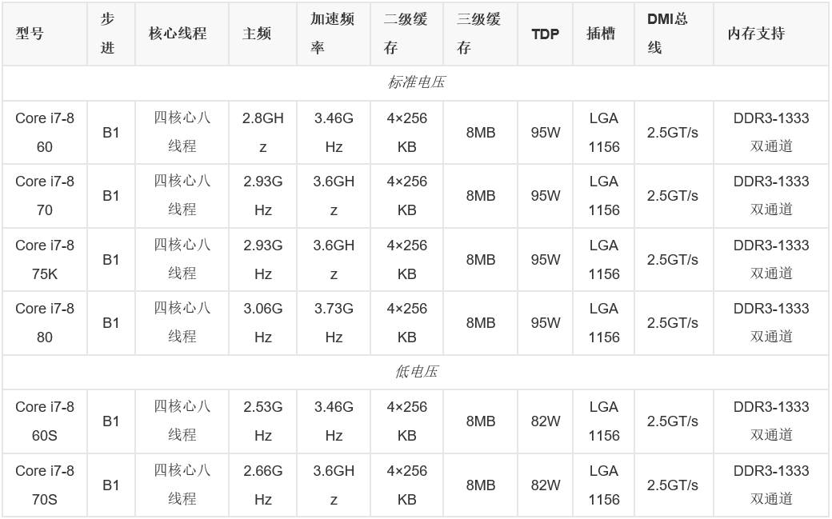
5.4.4 Cache的分级体系结构

Slide 12
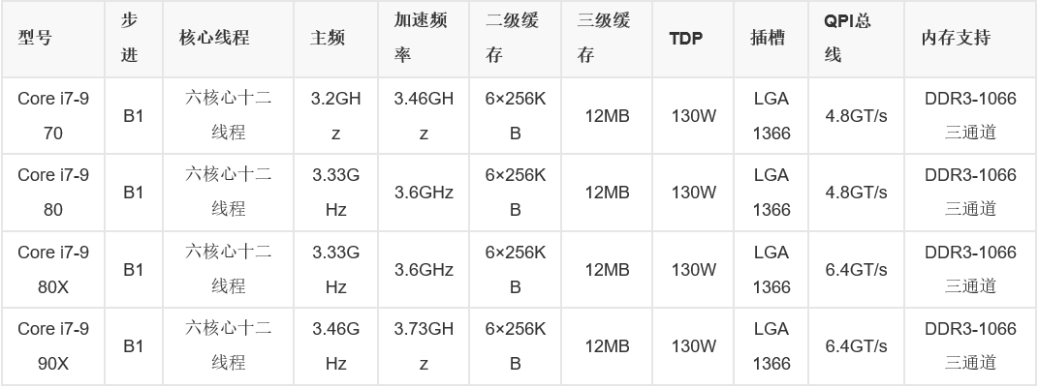
5.4.4 Cache的分级体系结构

Slide 13
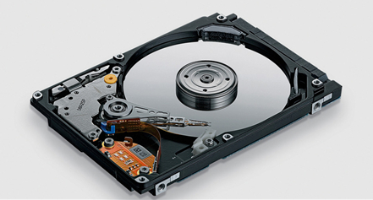
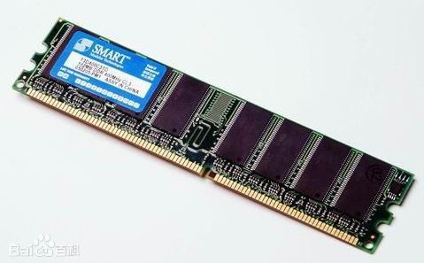

常见的存储设备
河海大学计算机与信息学院

Slide 14
NC
+5V
8088系统BUS
SRAM6264
A₁₂
WE
D₀~D₇
D₀~D₇
A₇
CS₂
A₆
25
A₈
A₀
A₀
。。。
A₅
5
A₉
A₁₂
A₁₂
A₄
A₁₁
/MEMW
WE
A₃
OE
+5V
CS₂
A₂
A₁₀
A₁
20
CS₁
/MEMR
OE
A₀
D₇
&
&
10
A₁₉
D₀
D₆
A₁₈
≥1
D₅
A₁₇
CS₁
D₁
A₁₆
D₁
D₄
A₁₅
GND
15
D₃
A₁₄
A₁₃
6264

Slide 15
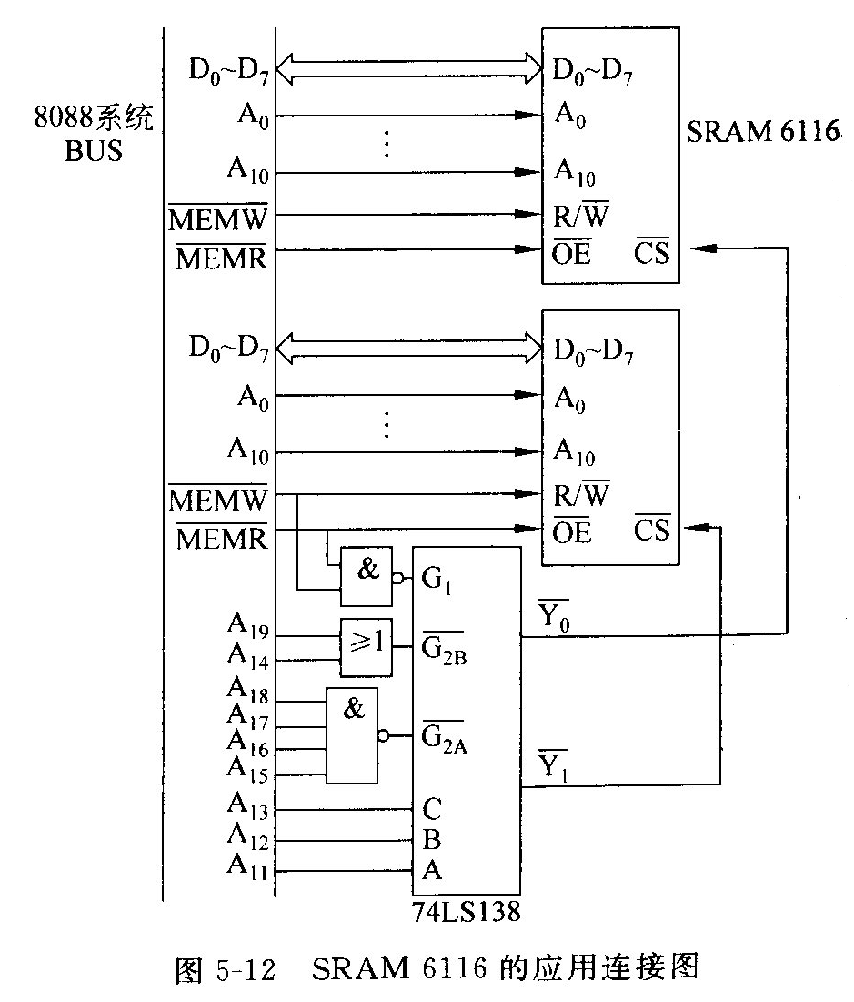
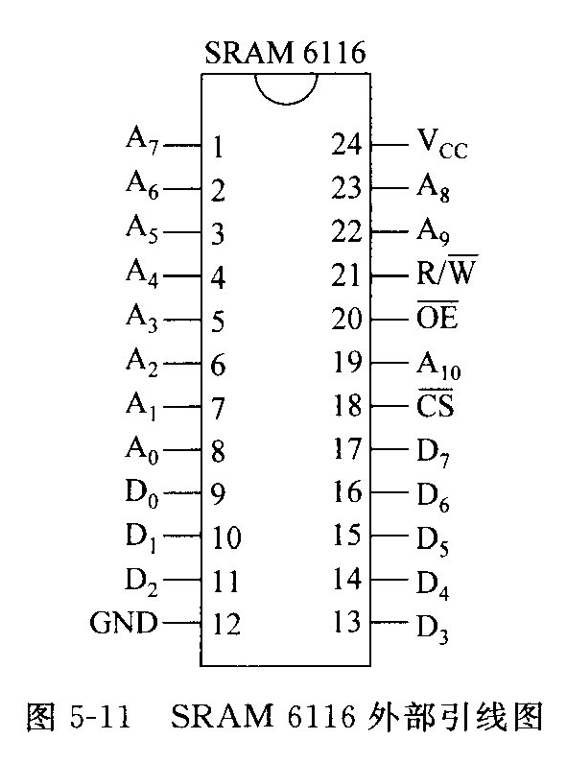

Slide 16
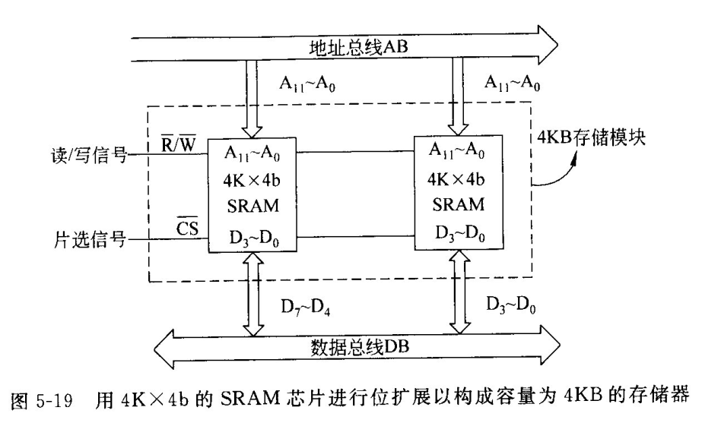
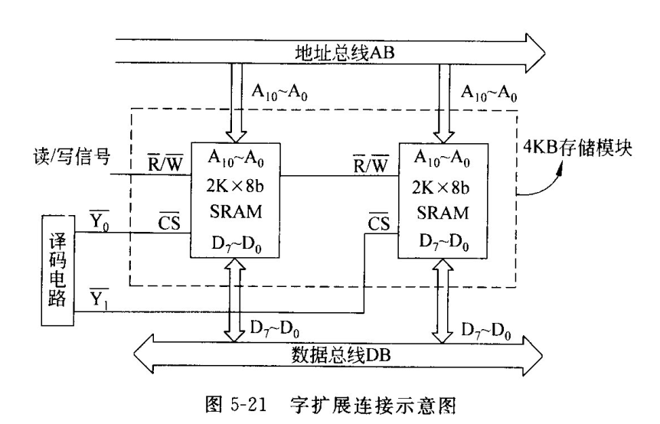
NC
V_{CC}(+5V)
D_{IN}
CAS
WE
D_{OUT}
RAS
25
A₆
A₀
5
A₃
A₁
A₄
A₂
A₅
地
A₇
2164A

Slide 17
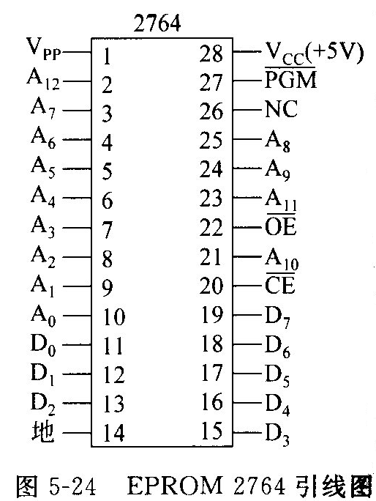
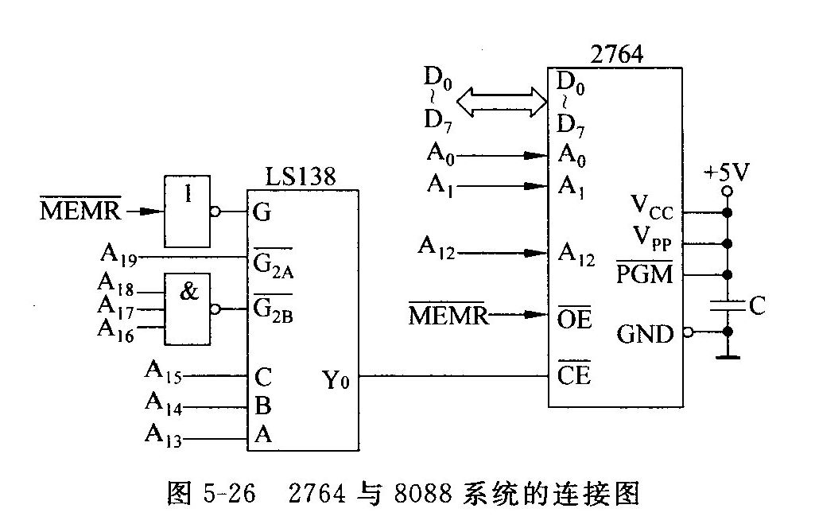

Slide 18
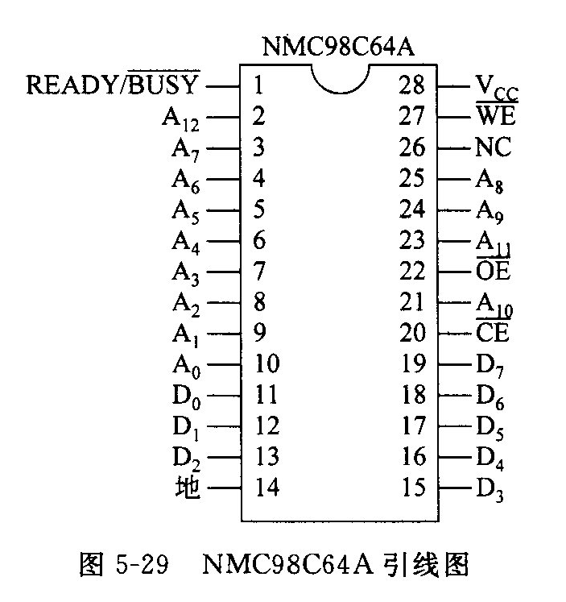
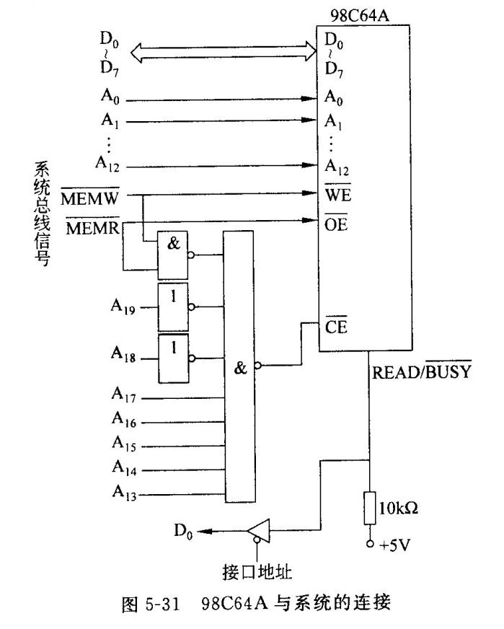

Slide 19
5.5 半导体存储器设计举例
例5-8，利用图5-43所示的SRAM8256存储器芯片（容量为256K*8b）构成1MB的存储器。芯片各引线含义为：A0~A17，地址线；D0~D7，数据线；/WE，写允许信号线；/OE，读出允许信号线；/CS，片选信号。
0000 0000 0000 0000 00 ~ 1111 1111 1111 1111 11
1000 0000 0000 0000 000 ~ 1111 1111 1111 1111 111
1000 0000 0000 0000 0000 ~ 1011 1111 1111 1111 1111
1100 0000 0000 0000 0000 ~ 1111 1111 1111 1111 1111

Slide 20
例5-9，某8088系统使用EPROM2764和SRAM6264芯片组成16KB内存。
其中：ROM地址范围为FE000H~FFFFFH，RAM地址范围为F0000H~F1FFFH。要求利用74LS138译码器设计译码电路，实现16KB存储器与系统的连接。
1111 1110 0000 0000 0000 ~ 1111 1111 1111 1111 1111
1111 0000 0000 0000 0000 ~ 1111 0001 1111 1111 1111

Slide 21
例5-10，分别利用SRAM6264芯片和EEPROM98C64A芯片构造32KB的数据存储器即32KB的程序存储器，并将程序存储器各单元的初值置为FFH

